Slide 1

KAMU ZARARLARININ TAHSİLİNE İLİŞKİN USUL VE ESASLAR HAKKINDA YÖNETMELİK
2026
Hasan Basri DAYIOĞLU

Slide 2

KAMU ZARARI
Sunum Planı
KAMU ZARARI NEDİR
KAMU ZARARI NEDİR
KAMU ZARARI NEDİR
KAMU ZARARI NEDİR

Slide 3

KAMU ZARARI
Sunum Planı
MADDE 71-
Kamu görevlilerinin kasıt, kusur veya ihmallerinden kaynaklanan mevzuata aykırı karar, işlem veya eylemleri sonucunda kamu kaynağında artışa engel veya eksilmeye neden olunmasıdır.

Slide 4
KAMU ZARARININ BELİRLENMESİ
Sunum Planı
Kamu zararı
Kamunun zararı

Slide 5



KAMU ZARARININ BELİRLENMESİ
Sunum Planı
Harcama Yetkilisi Mutemedine verilen avansın süresinde mahsup edilmemesi
Yükleniciye iş bitirilmeden ödeme yapılması
Yurtdışında 1416 sayılı Kanun gereğince yüksek lisansını tamamlayan kişinin zorunlu görevini yerine getirmemesi
Kişiye fazla maaş ödemesi yapılması

Slide 6
KAMU ZARARININ BELİRLENMESİ
Sunum Planı
İş, mal veya hizmet karşılığı olarak belirlenen tutardan fazla ödeme yapılması,
Mal alınmadan, iş veya hizmet yaptırılmadan ödeme yapılması,
Transfer niteliğindeki giderlerde, fazla veya yersiz ödemede bulunulması,
İş, mal veya hizmetin rayiç bedelinden daha yüksek fiyatla alınması veya yaptırılması,
İdare gelirlerinin tarh, tahakkuk veya tahsil işlemlerinin mevzuata uygun bir şekilde yapılmaması,
Mevzuatında öngörülmediği halde ödeme yapılması,

Slide 7
KAMU ZARARININ BELİRLENMESİ
Sunum Planı
İş, mal veya hizmet karşılığı olarak belirlenen tutardan fazla ödeme yapılması,
Mal alınmadan, iş veya hizmet yaptırılmadan ödeme yapılması,
Transfer niteliğindeki giderlerde, fazla veya yersiz ödemede bulunulması,
İş, mal veya hizmetin rayiç bedelinden daha yüksek fiyatla alınması veya yaptırılması,
İdare gelirlerinin tarh, tahakkuk veya tahsil işlemlerinin mevzuata uygun bir şekilde yapılmaması,
Mevzuatında öngörülmediği halde ödeme yapılması,
Kamu zararı tanımı
Karşılaşılan olay

Slide 8
KAMU ZARARININ BELİRLENMESİ
Sunum Planı
KAMU ZARARININ BELİRLENMESİ
KANUN | YÖNETMELİK
İş, mal veya hizmet karşılığı olarak belirlenen tutardan fazla ödeme yapılması, | Yapılan iş, alınan mal veya hizmet karşılığı olarak ilgili mevzuatında belirtilen ya da mevzuatında öngörülen karar, onay, sözleşme ve benzeri belgelerde belirlenen tutardan fazla ödeme yapılması,
Mal alınmadan, iş veya hizmet yaptırılmadan ödeme yapılması, | İlgili mevzuatında öngörülen haller dışında, iş yaptırılmadan, mal veya hizmet alınmadan önce ödeme yapılması,
Transfer niteliğindeki giderlerde, fazla veya yersiz ödemede bulunulması, | Transfer niteliğindeki giderlerde, fazla veya yersiz ödemede bulunulması,
İş, mal veya hizmetin rayiç bedelinden daha yüksek fiyatla alınması veya yaptırılması, | İlgili mevzuatı gereğince görevlendirilen komisyon veya kişilerce rayiç bedelinden daha yüksek fiyatla iş yaptırılması, mal veya hizmet alınması,
İdare gelirlerinin tarh, tahakkuk veya tahsil işlemlerinin mevzuata uygun bir şekilde yapılmaması, | İdare gelirlerinin tarh, tahakkuk veya tahsil işlemlerinin mevzuata uygun bir şekilde yapılmaması,
Mevzuatında öngörülmediği halde ödeme yapılması, | Mevzuatında öngörülmediği halde ödeme yapılması,
 | Kamu idarelerine ait malların kiraya verilmesi, tahsisi, yönetimi, kullanımı ve elden çıkarılması işlemlerinin mevzuata uygun bir şekilde yapılmaması,
 | Görevlilere teslim edilen taşınırların zarara uğraması,
 | Kamu idaresinin yükümlülüklerinin mevzuatına uygun bir şekilde yerine getirilmemesi nedeniyle kamu idaresine faiz, tazminat, gecikme zammı, para cezası gibi ek malî külfet getirilmesi,

Slide 9
KAPSAM
Sunum Planı
Genel Yönetim Kapsamındaki Kamu İdareleri
Merkezi Yönetim Kapsamındaki Kamu İdareleri
Sosyal Güvenlik Kurumları
Genel Bütçe Kapsamındaki Kamu İdareleri
Özel Bütçeli İdareler
Düzenleyici ve Denetleyici Kurumlar Kapsam Dışıdır.
Mahalli İdareler

Slide 10
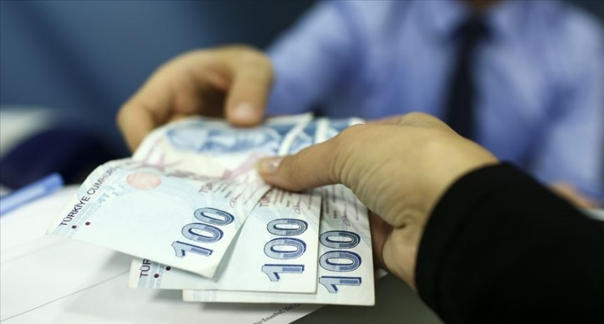
SORUMLU / İLGİLİ
Sunum Planı
SORUMLU : Kamu zararının oluşmasına sebep olan kamu görevlisi
İLGİLİ: Kendisine yersiz veya fazla ödeme yapılan gerçek ve/veya tüzel kişi ya da kişiler

Slide 11


TAKİBE YETKİLİ BİRİM/HUKUK BİRİMİ
Sunum Planı
TAKİBE YETKİLİ BİRİM : Merkezde strateji geliştirme birimleri, taşrada strateji geliştirme biriminin bağlı olduğu üst yöneticinin, alacağın takibi konusunda yetki verdiği birim
HUKUK BİRİMİ : Kamu idarelerinde hukuk hizmetini yürüten birim

Slide 12

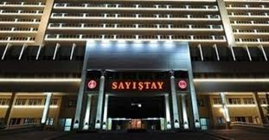

KAMU ZARARININ TESPİTİ
Sunum Planı
1) Kontrol, denetim, inceleme
2) Sayıştayca kesin hükme bağlama
3) Yargılama

Slide 13


KONTROL, DENETİM VEYA İNCELEME SURETİYLE TESPİT
İlgili mevzuatı gereğince personel görevlendirmesi ya da kamu idaresinde yapılan bir kontrolde ortaya çıkması
Zarar tespit edildi
Sayıştay denetimi sonucunda bilgi amaçlı olarak üst yöneticiye gönderilen sorguların değerlendirilerek kontrol, denetim, inceleme sürecinin başlatılması
Kamu zararı oluştu mu???

Slide 14

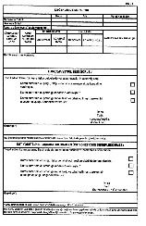

KONTROL, DENETİM VEYA İNCELEME SURETİYLE TESPİT
Harcama birimi tarafından hazırlanır ve harcama yetkilisinin görüşünü içerir
Merkezde üst yönetici
Sorumlu ve/veya ilgililerce Zararın ödenmesi, ödeneceğinin yazılı olarak taahhüt edilmesi
Zarar tespit edildi
Değerlendirme Formu
Taşrada idarenin taşrada bulunan en üst yöneticisi

Slide 15

KONTROL, DENETİM VEYA İNCELEME SURETİYLE TESPİT
Hukuk biriminin görüşü sorumlu ve /veya ilgililere başvuru
Kamu görevlilerinin mevzuata aykırı karar, işlem veya eyleminin varlığı.
Mevzuata aykırı karar, işlem veya eylemden bir kamu zararı oluşması.
Sorumlu ve ilgililerin belirlenmesi
Kamu zararının; sorumlunun kasıt, kusur veya ihmalinden kaynaklandığına ilişkin illiyet bağının kurulması.
Değerlendirmede hangi hususlar dikkate alınır????
Değerlendirme 60 gün içerisinde sonuçlandırılır

Slide 16
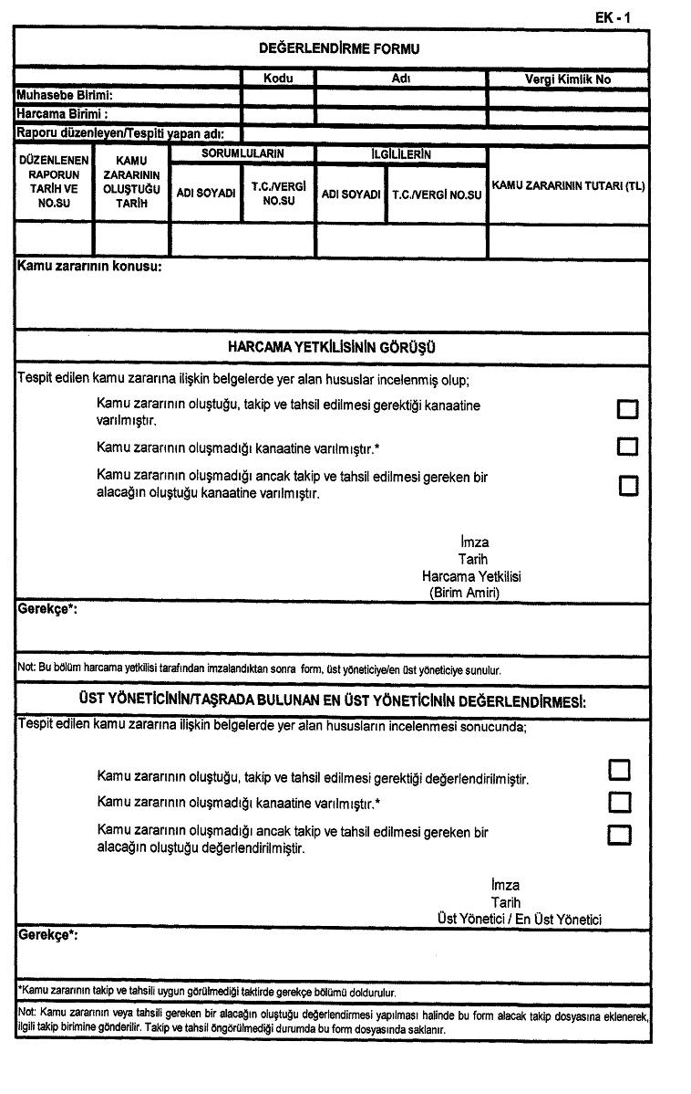

Sunum Planı

Slide 17
SAYIŞTAYCA KESİN HÜKME BAĞLAMA SURETİYLE KAMU ZARARININ TESPİTİ
Sunum Planı
Sayıştay denetimi sonucunda bilgi amaçlı olarak üst yöneticiye gönderilen sorguların yönetmelik hükümlerine göre değerlendirilmesi
Sorumlularla ilgili sürecin 6085 sayılı Sayıştay Kanununa göre devam etmesi
Kamu Zararının Kesin Hükme bağlanması

Slide 18
YARGILAMA SURETİYLE KAMU ZARARININ TESPİTİ
Sunum Planı
Mahkemeler tarafından 5018 sayılı Kanunun 71 inci maddesi kapsamına girdiği tespit edilerek kamu zararı olduğuna hükmedilen kararları

Slide 19

ALACAK TAKİP DOSYASI
Sunum Planı
Alacağın tespit, takip ve tahsiline ilişkin bütün belgeler
Değerlendirme formu ile zararın tespitine ilişkin belgelerin takibe yetkili birime gönderilmesi
Sayıştay ilamının kamu idaresine bildirilmesi
Takibe yetkili birimce alacak takip dosyasının oluşturulması
Mahkeme kararının kamu idaresine bildirilmesi

Slide 20
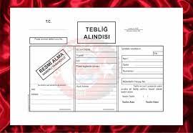

KAMU ZARARINDAN DOĞAN ALACAĞIN TEBLİĞİ TAKİBİ (Kontrol,Denetim,İnceleme)
Sunum Planı
5 gün içinde başlanır
7201 sayılı Tebligat Kanunu hükümlerine göre tebliğ edilir
Borcun miktarı, sebebi, doğuş tarihi, faiz başlangıç tarihi, ödeme yeri belirtilir.
Sorumlu ve/veya ilgililere ödeme, itiraz veya sulh teklifinde bulunmak üzere 30 gün süre verilir
İtiraz ve Sulh başvurularının değerlendirme işlemlerinin sekretarya hizmetleri takibe yetkili birimce yürütülür

Slide 21


KAMU ZARARINDAN DOĞAN ALACAĞIN TEBLİĞİ TAKİBİ (Kontrol,Denetim,İnceleme)
Sunum Planı
Ödeme
Merkezde üst yönetici, taşrada idarenin taşrada bulunan en üst yöneticisi
15 gün içinde sonuçlandırılır.
İtiraz
Hukuk birimi ve/veya harcama biriminin görüşü
Sulh teklifinde bulunma
Genel ve özel bütçeli idareler 659 sayılı KHK, kapsamdaki diğer idareler özel mevzuat

Slide 22
KAMU ZARARINDAN DOĞAN ALACAĞIN TEBLİĞİ TAKİBİ
(Sayıştayca Kesin Hükme Bağlama)
Sorumlulara
Sorumluların bağlı olduğu kamu idarelerine
Genel bütçe kapsamındaki kamu idareleri için Maliye Bakanlığına,
İlgili muhasebe birimine
Başsavcılığa
İlişkin bilgileri,
Kesinleşen Sayıştay ilamının tebliğinde 6085 sayılı Sayıştay Kanunu uygulanır
Sayıştay Dairelerince verilen kararlar sonucu düzenlenen ilamlar, ilgililerce temyize başvurulması durumunda Sayıştay Temyiz Kurulu kararıyla; temyize başvurulmaması veya süresi içinde başvuru yapılmaması halinde temyiz süresinin geçmesiyle kesinleşmiş olmaktadır.
Temyiz süresi ilamın ilgiliye tebliğinden itibaren 60 gündür.

Slide 23
KAMU ZARARINDAN DOĞAN ALACAĞIN TEBLİĞİ TAKİBİ
(Sayıştayca Kesin Hükme Bağlama)
Sunum Planı
Ödeme
İlamda belirtilen kişilere tebliğ
Sayıştay ilamı kesinleştiğinde
Sulh teklifinde bulunma

Slide 24
KAMU ZARARINDAN DOĞAN ALACAĞIN TEBLİĞİ TAKİBİ (Yargılama)
Sunum Planı
Ödeme
Mahkeme Kararında belirtilenlere tebliğ
Mahkemelerce hükme bağlanan ve taraflara tebliğ edilen, kamu zararından doğan alacaklara ilişkin kararın kesinleşmesi beklenmeksizin takip işlemlerine başlanır.
Sulh teklifinde bulunma

Slide 25


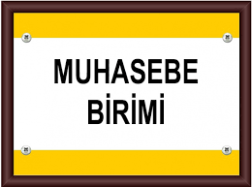
KAMU ZARARINDAN DOĞAN ALACAKLARIN MUHASEBE KAYITLARINA ALINMASI
Sunum Planı
Muhasebe birimine yazılan yazıda faiz başlangıç tarihi de belirtilir
Taksitlendirmeye ilişkin karar 5 gün içerisinde gönderilir
İlamda belirtilenler, kararda tazminle yükümlü olanlar, sorumlular/ilgililer
Tahsilat izleme dosyası
İlişkin bilgileri,
Değerlendirme formunun takibe yetkili birime ulaşması
İlamın idareye ulaşması
5 gün içinde
Sorumlular ve ilgililer adına
Kararın idareye ulaşması

Slide 26
KAMU ZARARINDAN DOĞAN ALACAĞIN GÜVENCE ALTINA ALINMASI
Sunum Planı
2004 Kanununda ihtiyatî haciz için öngörülen şartların varlığı,
Kamu idaresi üst yöneticisinin de gerekli görmesi halinde,
Mahkeme kararı veya Sayıştay ilâmı tebliğ edilinceye kadar, kamu alacağını güvence altına almak amacıyla yetkili mahkemeden karar alınarak, sorumluların ve ilgililerin mal, hak ve alacakları üzerine ihtiyatî haciz konulur.
İhtiyatî haciz kararının verildiği tarihten itibaren on gün içinde icra dairesinden kararın uygulanması talep edilir.
Aksi halde ihtiyatî haciz kararı kendiliğinden kalkar.

Slide 27


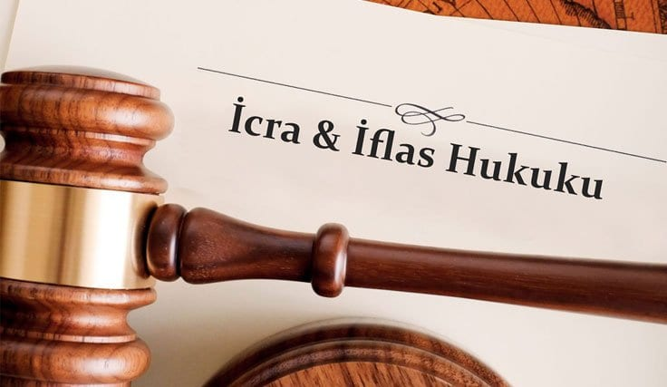
KAMU ZARARINDAN DOĞAN ALACAKLARIN TAHSİLİ
Aylıktan kesme
Sorumlu ve/veya ilgilinin yazılı isteği
RIZAEN VE SULH YOLU İLE TAHSİLAT
Aylık net ödemenin dörtte birinden az üçte birinden çok olamaz
Karşılıklı olarak alacaklı ve borçlu olma
TAKAS SURETİYLE TAHSİLAT
6098 sayılı Kanun
Borç ve alacağın nakit olması
Borç ve alacağın vadesinin gelmiş olması
Takas yapılacağının yazı ile bildirilmesi veya alacağın talep edilmesi durumunda borcun takas edileceğinin beyan edilmesi
Sayıştay ve mahkeme ilamlarına rağmen rızaen ödenmeyen kamu zararı alacakları
2004 sayılı Kanun
İCRA YOLUYLA TAHSİLAT
Sayıştay ilamları için takibe yetkili birim, mahkeme kararları için hukuk birimi tarafından yapılan mal varlığı araştırması

Slide 28
MALVARLIĞI ARAŞTIRMASI
Sunum Planı
Sayıştay ilâmları için takibe yetkili birim tarafından,
Mahkeme kararları için ise kamu idaresini temsile yetkili hukuk birimi tarafından;
tapu, vergi dairesi, trafik şubesi gibi tescile tabi varlıkların kayıtlarını tutan dairelerden,
sosyal güvenlik kurumları,
banka ve diğer ilgili yerlerden,
sorumluların ve ilgililerin gelir ve malvarlığı araştırması yapılır.
Takibe yetkili birimler tarafından yapılan araştırmada, hacze kabil malvarlığının söz konusu olması halinde alacak takip dosyası tamamlanır ve icra takibatı yapılmak üzere kamu idaresini temsile yetkili hukuk birimine gönderilir.
Takibe yetkili birimlerce malvarlığı araştırmasının yapılamadığı hallerde veya hukuk birimlerince gerekli görülmesi halinde kamu zararlarının takip ve tahsili için her zaman malvarlığı araştırması yapılabilir.
Hukuk birimlerince, takip edilen davalar sonrası kamu zararının tahsiline ilişkin alınan kararların icrası aşamasında da ihtiyaç duyulması halinde malvarlığı araştırması yapılabilir.

Slide 29
KAMU ZARARININ OLUŞTUĞU TARİH
Sunum Planı
Kamu zararından doğan alacaklar sorumlu ve/veya ilgililerden zararın oluştuğu tarihten itibaren ilgili mevzuata göre hesaplanacak faiziyle birlikte tahsil edilir
Zararının oluştuğu tarih ???

Slide 30
KAMU ZARARININ OLUŞTUĞU TARİH
Sunum Planı
AÇIĞIN/OLAYIN MEYDANA GELDİĞİ TARİH
(Bilinmiyorsa)
Vezne ve ambar açıkları ile diğer muhasebe yetkilisi mutemetlerinin açıkları,
Taşınırların kaybedilmesi, çalınması veya zarar görmesi
TESPİT EDİLEN TARİH
İş, mal, veya hizmet karşılığı olarak belirlenen tutardan fazla yapılan ödemeler, transfer niteliğindeki giderlerin yersiz ve fazla yapılması
İş yaptırılmadan mal ve hizmet alınmadan ya da mevzuatında öngörülmediği halde ödeme yapılması
ÖDEMENİN YAPILDIĞI TARİH
İdare gelirlerinin tarh, tahakkuk, tahsil işlemlerinin mevzuata uygun olmaması
ZAMAN AŞIMINA UĞRADIĞI TARİH
Hakedişlerden kesinti suretiyle yapılan gelir tahsilatının eksik yapılması hallerinde
TAHSİLAT TUTARININ GELİR KAYDEDİLMESİ GEREKTİĞİ TARİH

Slide 31

KAMU ZARARINDAN DOĞAN ALACAKLARDA FAİZ
Sunum Planı
Faizin başlangıç tarihi kural olarak zararın oluştuğu tarihtir
Sayıştay ve mahkeme ilamlarında ilamda belirtilen tarih, aksi taktirde karar tarihi
Yapılan ödeme alacak aslı ile faizi birlikte karşılayamıyorsa ödenen tutar orantılı olarak mahsup edilir
Borç aslına faiz dahil edilerek, tekrar faiz yürütülmez
Uygulanacak faiz konusunda aksine hüküm bulunmayan hallerde 3095 sayılı Kanuni Faiz ve Temerrüt Faizine ilişkin Kanun hükümleri uygulanır
İlişkin bilgileri,

Slide 32

TAKSİTLENDİRME
Sunum Planı
Kamu zararından doğan alacaklar, sorumluların ve/veya ilgililerin talebi üzerine taksitlendirilebilir
Azami 5 yıldır Bu süre içerisinde asıl alacağın faizi ile birlikte tahsil edilmesi gerekir
Genel ve özel bütçeli idareler 659 sayılı KHK, kapsamdaki diğer idareler özel mevzuat
Sorumlu ve/veya ilgili ile takibe yetkili birim arasında, taksitlendirmemenin süresi, taksit sayısı ve tutarları ile ödeme zamanını belirleyen bir ödeme planı yapılır
Sorumlu ve/veya ilgililerden taksitlerini ödeme planına uygun ve vadesinde düzenli olarak ödeyeceklerine dair «borç senedi ve kefaletname» alınır
Taksitlerinden birinin ödeme planına uygun şekilde ödenmemesi durumunda alacağın tamamı muaccel olur. Alacak muaccel olduğu tarihten itibaren 6183 51. maddede belirlenen o gecikme zammı oranında hesaplanan faizi ile birlikte genel hükümlere göre tahsil edilir.

Slide 33
TAKSİTLENDİRİLEN ALACAKLARIN FAİZİ
Sunum Planı
Taksitlendirilen alacaklara, anlaşma tarihindeki faiz oranı uygulanır.
Kamu zararının oluştuğu tarihten anlaşma tarihine kadar olan faiz ayrıca hesaplanır.
Ödeme planında anapara ile hesaplanan faiz ayrı ayrı gösterilir.
Taksitlerin ödenmesinde sadece anaparaya anlaşma tarihinden ödeme tarihine kadar geçen süre için faiz hesaplanır.

Slide 34

ZAMANAŞIMI
Sunum Planı
Zamanaşımını kesen ve durduran haller saklı kalmak üzere 10 yıldır.
Kamu zararının oluştuğu kabul edilen tarihi takip eden mali yıl başında işlemeye başlar ve onuncu yıl sonunda sona erer.
Zamanaşımına uğrasa dahi yapılan ödemeler kabul edilir.
Borç aslının zamanaşımına uğraması halinde faizleri de zamanaşımına uğrar.

Slide 35
KAMU ZARARINDAN DOĞAN ALACAKLARIN SİLİNMESİ
Sunum Planı
Zorunlu veya mücbir sebeplerle takip ve tahsil imkânı kalmayan, ya da
Tahsili için yapılacak takibat giderlerinin asıl alacak tutarından fazla olacağının anlaşılması nedeniyle dava ve icra takibine konu olmayan kamu zararından doğan alacaklar
Merkezî yönetim bütçe kanununda gösterilen tutara kadar olanların kayıtlardan çıkarılmasına üst yöneticiler yetkilidir.
Genel ve özel bütçeli idareler 659 sayılı KHK, kapsamdaki diğer idareler özel mevzuat
Alacağın takibinden vazgeçildiğine ilişkin onay ve kararlar muhasebe birimine gönderilerek kayıtlardan çıkartılır.

Slide 36
KAMU ZARARLARININ TAKİP VE TAHSİLİNDE BİRİMLERCE YAPILACAK İŞLEMLER
HARCAMA BİRİMİ | TAKİBE YETKİLİ BİRİM | HUKUK BİRİMİ | ÜST YÖNETİCİ | MUHASEBE BİRİMİ
Değerlendirme formunun hazırlanması ve üst yöneticiye sunulması | Alacak Takip Dosyasının oluşturulması | Mahkeme kararları ile tespit edilen kamu zararının takip ve tahsil edilmesi | Kamu zararının değerlendirme işleminin yapılması | Alacak kayıtlarının yapılması ve tahsilat izleme dosyasının açılması
Borç tahakkuk kaydının yaptırılmasının sağlanması(zararın, sorumlular ve/veya ilgililerce defaten ödenmesi veya ödeneceğinin yazılı olarak taahhüt edilmesi) | Sorumlular ve ilgililerin bilinen adreslerine imzaları alınmak suretiyle veya 7201 sayılı Tebligat Kanunu hükümlerine göre tebliğ yapılması | Yapılan tahsilata ilişkin olarak takibe yetkili birime bilgi verilmesi | Sayıştay sorgularının gerek görülmesi halinde ihbar kabul edilerek kontrol, denetim ve incelemenin başlatılması | Alacağın muhasebe kayıtlarından çıkarılması
Borcun sulh yolu ile ödenmesi halinde aylıktan kesme işleminin gerçekleştirilmesi | İtiraz ve sulh başvurularını değerlendirme işlemlerinin sekretarya hizmetlerinin yürütülmesi | Muhasebe kayıtlarının yaptırılmasının sağlanması | Yapılan itirazın sonuçlandırılması | Muhasebe birimince tahsil edilen tutarlar ilgili ayın sonuna kadar takibe yetkili birime bildirilir
 | Rızaen ödememe, sulh teklifinde bulunmama ya da sulh ve itirazın reddedilmesi halinde alacak takip dosyasının, alacağın tahsili için kamu idaresini temsile yetkili hukuk birimine gönderilmesi | Malvarlığı araştırmasının yapılması | İhtiyati haciz kararının gerekli görülmesi kararının verilmesi
 | Malvarlığı araştırmasının yapılması |  | Kamu zararından doğan alacakların kayıtlardan çıkarılması kararının verilmesi
 | Sorumluların ve/veya ilgililerin yazılı taksitlendirme talebi üzerine, sorumlu ve/veya ilgili ile ödeme planının hazırlanması
 | Alacağın takibinden vazgeçildiğine dair onayın muhasebe birimine gönderilmesi

